Slide 1

「기술 창업 Ⅱ」
지식 재산권 검색과 보호
창업관련법규
사단법인 한국창업지도사협회 회장 이재희

Slide 2
지식재산권의 필요성
창업기업의 입장
자금력, 영업력 등이 기존 기업보다 부족
많은 시간과 자금, 인력을 이용하여 개발한 제품의 보호는 필수적
지식재산권을 이용하여 시간적, 비용적인 진입장벽을 형성하는 것이 생존을 위해 필수적
국가, 사회의 입장
일정기간 동안 배타적인 권리를 보장하여 안정적인 사업화 기회를 제공함
발명 내용의 공개를 통해 기술의 누적적 발전을 도모

Slide 3
지식재산권의 정의 및 종류
무체 재산권(지적창조물을 독점적으로 이용하는 권리)의 일종
인간의 창조적 사고에 대한 결과물의 소유권
대분류 | 중분류 | 개요 | 예(자동차)
산업 재산권 | 특허권 | 기술적 창작인 원천, 핵심기술(대발명) | 엔진, 전자장치
 | 실용신안권 | Life-Cycle이 짧고 실용적인 주변, 개량기술(소발명) | 의자, 안경집
 | 디자인권 | 미적 감각을 느낄 수 있는 물품의 형상, 모양 | 겉모양
 | 상표권 | 타상품/서비스와 식별할 수 있는 기호, 문자, 도형 | 소나타, 삼성
저작권 | 협의 저작권 | 문학, 예술분야의 창작물 | 메뉴얼
 | 저작인접권 | 실연가,(가수,배우.무용가등) 음반제작자, 방송사업자의 권리 | CD
 | 소프트웨어 | 컴퓨터 프로그램 | 네비게이션
신지식재산권 | 첨단 산업재산권 | 반도체 집적회로배치설계, 생명공학, 식물신품종 | 반도체 칩
 | 정보재산권 | 영업비밀, 멀티미디어, 뉴미디어, DB | 노하우
 | 기타 | Trade Dress | 아이폰 포장 상자

Slide 4
지식재산 경영
지식재산권을 효율적으로 “창출-보호-활용”하는 것이 기업의 성장을 위해 매우 중요
지원 분야 | 지원사업명
창출지원 | IP 디딤돌 프로그램 글로벌 IP 스타기업 육성 글로벌 기술혁신 IP 전략 개발 정부 R&D 특허전략지원 정부 R&D 특허동향조사 IP 정보분야 창업지원 프로그램 | IP 나래 프로그램 지재권 연계 연구개발 전략지원사업 표준특허창출지원 정부 R&D 특허설계지원 생활발명코리아 지식재산데이터기프트제도
활용지원 | 지식재산(IP)활용전략 지원 IP사업화 연계 평가 지원 우수발명품 우선구매추천제도 발명인터뷰 및 공공IP 활용지원 공공기관 보유특허 진단 지원사업 | 지식재산 거래 지원 IP 금융 연계 평가 지원 지식재산서비스기업 해외시장 수요창출지원 제품단위 특허포트폴리오 구축 지원 우수특허보유기업에 대한 벤처투자
보호지원 | 지재권 소송보험지원 해외지식재산센터(IP-DESK)운영 K-브랜드 보호기반 구축 국제지재권 분쟁 예방 컨설팅 지원 위조상품 신고 포상금제도 운영 | 영업비밀보호센터 운영 해외 지재권 분쟁 초동대응 지원 지재권 분쟁 공동대응 지원 산업재산권 분쟁조정제도

Slide 5

지식재산 분쟁
Patent Troll – Peter Detkin의 정의
특허를 현재 실시하고 있지도 않고(not practicing),
미래에도 실시할 의사가 없고(have no intention of practicing)
대부분 과거에도 실시한 적이 없는(never practiced at all) 특허로 막대한 돈을 벌려는 자
Patent Troll – 최근의 정의
특허된 발명을 제조하거나 사용하지는 않으면서,
라이선스 및 소송의 협상을 통해 특허권을 행사
비실시자(NPE: Non-Practicing Entity)

Slide 6
저작권 및 저작물
인간의 사상 또는 감정을 표현한 창작물(저작물)에 대해 독점권을 부여하는 권리
저작물의 종류
어문 저작물 - 소설, 시, 논문, 강연, 연설, 각본 등 음악저작물 연극저작물 - 연극, 무용, 무언극 등 미술저작물 - 회화, 서예, 조각, 판화, 공예 등 | 건축저작물 - 건축물, 건축을 위한 모형 및 설계도서 사진저작물 영상저작물 도형저작물 - 지도, 도표, 설계도, 약도, 모형 등 컴퓨터프로그램 저작물 - source code

Slide 7
저작물의 종류
편집 저작물 | 저작물, 부호, 문자, 음, 영상 등의 집합물 편집 저작물은 편집물로서 그 소재의 선택, 배열 또는 구성에 창작성이 있는 것 Ex) 서울 지역 맛집 목록 (지역별, 메뉴별…)
2차적 저작물 | 원저작물을 번역, 편곡, 변형, 각색, 영상제작 또는 그 밖의 방법으로 작성한 창작물 원저작물을 토대로 하되 새로운 창작성이 있어야 원저작물의 저작자의 허락이 없어도 2차적 저작물로 성립 -> 원저작물의 저작자가 동의하지 않으면 저작권 침해 Ex) “해리포터” 소설 -> “해리포터” 영화 Ex) “신과 함께” 웹툰 -> “신과 함께” 영화
공동 저작물 | 2인 이상의 공동으로 창작한 저작물로서 각자의 이바지한 부분을 분리하여 이용할 수 없는 것
업무상 저작물 | 법인, 단체 그 밖의 사용자의 기획 하에 법인 등의 업무에 종사하는 자가 업무상 작성하는 저작물

Slide 8

저작권 분쟁 사례 – 뽀로로의 저작자는?
오콘의 주장 | 뽀로로 캐릭터 제작, 애니메이션 제작했으므로 ‘오콘’이 단독 저작자임
아이코닉스의 주장 | 캐릭터 디자인에 대한 외형, 얼굴, 소품 등에 대한 가이드라인을 제시하였으므로, 아이코닉스도 저작자임
법원의 판단 | 캐릭터 특유의 말투, 목소리 등 구체적 표현 형식에 기여한 점을 볼 때 오콘 뿐만 아니라 아이코닉스도 공동 저작자

Slide 9

저작권의 발생과 존속기간
저작권의 발생
저작자의 권리는 저작물을 창작한 때 발생
어떠한 절차나 형식도 필요 없음
등록과 상관없이 저작물을 창작한 시점에 권리 발생
저작권의 존속기간
1) 창작자의 사후 70년
2) 법인 단체는 공표 후 70년
3) 창작자 사후 공표된 경우에도 공표 후 70년
저작권의 등록
저작권 위원회에 등록 가능
창작시점을 명확히 할 수 있어 향후 분쟁 시 유용하게 증빙가능

Slide 10
특허 절차
특허 출원
특허를 받고자 하는 자(출원인)가 특허청에 서류를 제출
특허출원서(서지사항)+명세서+도면+요약서(발명에 대한 설명)
우편 및 전자출원으로 제출 가능 -> 출원된 명세서는 추후 공개
특허 심사
심사청구된 출원에 대해서만 심사
특허청 공무원(심사관)이 특허법에 기재된 요건을 갖추었는지 심사
거절이유를 발견하면 의견제출통지
의견제출통지에 대해서는 의견서, 보정서 제출 가능
등록 결정
거절이유를 발견하지 못하면 등록 결정
특허 등록
등록결정 후 등록료 납부하면 특허 등록,
특허권 발생

Slide 11
특허 심사 절차
심사청구
심사청구 된 출원만을 심사, 심사청구하지 않으면 취하한 것으로 간주(출원일로부터 3년이내)
우선 심사청구 가능
  - 출원 공개후 제3자가 업으로서 출원된 발명을 실시하는 경우
  - 출원인이 실시를 준비하는 경우
  - 긴급한 처리가 필요한 경우
출원 공개
출원일로부터 1년6개월 이후에 출원 발명의 내용을 공개
신기술을 공개하여 기술 진보 및 개발을 촉진/중복연구 및 중복투자를 방지
조기공개도 가능
1) 방위산업
2) 녹색성장
3) 수출촉진
4) 국공립대학의 직무발명
5) 벤처기업의 발명
6) 해외출원의 기초가 되는 출원
7) 출원인이 실시 준비중인 출원
8) 전자상거래
9) 환경, 공개 방지

Slide 12
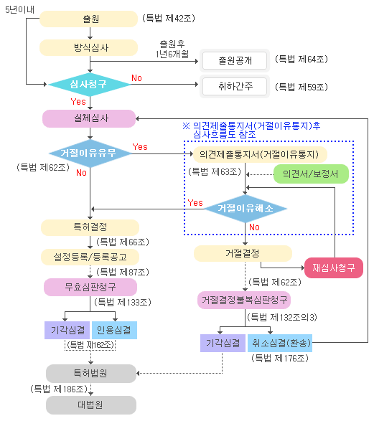
특허 심사 절차

Slide 13
특허 절차
공지예외주장 출원
논문발표, 박람회 참가 등에 의해서 공지된 경우,
해당 공지는 선행기술에서 제외해 줌
공개일로부터 12개월 이내 출원, 출원일로부터 30일 내에 증명자료 제출
(조약에 의한)우선권 주장 출원
출원일로부터 1년 이내에 다른 나라에 출원하는 경우,
신규성, 진보성 판단시점을 최초출원일로 소급 적용시켜줌
국내우선권주장출원
국내 출원을 보강한 개량 발명을 1년 이내에 출원한 경우, 판단시점을 소급 적용
분할출원
최초출원 명세서 범위 내에서 별개의 출원
변경출원
심사 중에 특허 <-> 실용신안 출원의 변경이 가능함
특허로 등록 받기에는 부족하나, 실용신안으로 등록은 가능한 경우 유용

Slide 14
특허의 효력
특허권의 효력
특허발명의 보호범위는 청구범위에 적혀 있는 사항에 의해서 정해진다
특허권자는 업으로서 특허발명을 실시할 권리를 독점한다
비즈니스의 한 부분으로 실시하는 것을 의미, 비영리인 경우에도 해당
특허권의 효력이 제한되는 경우
연구 또는 시험을 하기 위한 특허 발명의 실시
국내를 통과하는데 불과한 선박, 항공기, 차량 또는 이에 사용되는 기계, 기구 장치 등
특허출원을 한 때부터 국내에 있는 물건
둘 이상의 의약을 혼합하여 의약을 제조하는 방법 -> 의약 조제행위
선행 디자인권, 상표권과 저촉되는 경우 -> 허락을 받아야 함

Slide 15
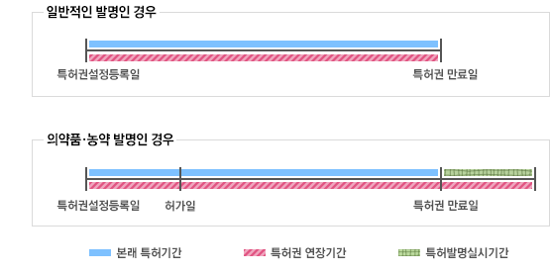
특허의 존속기간
특허권의 존속기간
출원일로부터 20년
시험, 허가로 인해 기간이 소요된 경우 연장 가능
(등록일로부터 허가일까지의 기간 만큼)

Slide 16
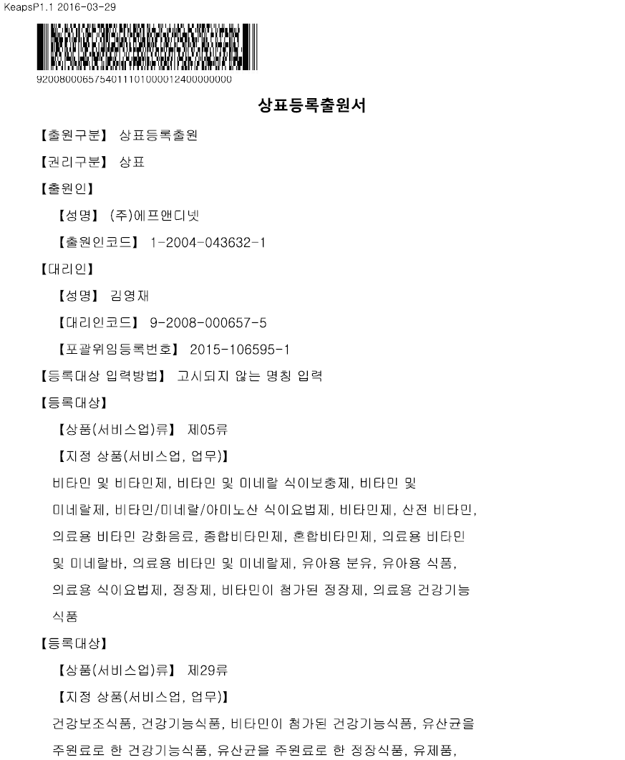

상표 출원서의 예

Slide 17
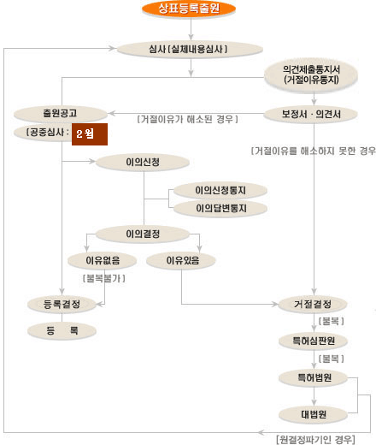
상표 출원 절차

Slide 18
상표부 등록 요건 (1)
요건 | 예
상품의 보통명칭 | 스낵제품-Corn Chip, 과자-호도과자, 자동차-Car
관용상표 | 과자류-깡, 청주-정종, 직물-Tex
성질표시적 상표 (산지, 품질, 원재료, 효능, 용도..) | 프리미엄, 골드, 맛좋은, 무농약..
현저한 지리적 명칭, 그 약어 | 금강산, 백두산, 뉴욕, 장충동 왕족발
흔한 성 또는 명칭 | 이씨, 김씨, 사장, 상사, 조합, 총장 등
간단하고 흔한 표장 | 123, ONE, TWO, ß
기타 식별력이 없는 표장 | I can do, www
위에 해당하는 상표라도
상표를 사용하여 특정인의 상품에 관한 출처를 표시하는 것으로 식별할 수 있게 된 경우에는 등록 가능

Slide 19
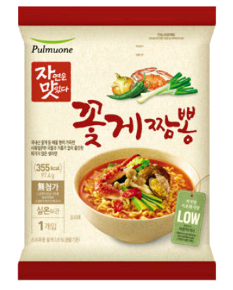
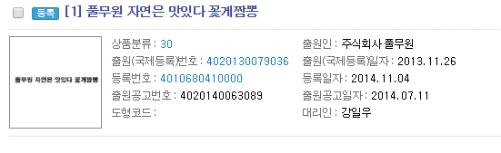
상표부등록 요건 (2)
“꽃게”, “짬뽕”등은 지정상품 ‘라면’과 관련하여 성질표시에 해당하여 식별력 없음
“풀무원”, “자연은 맛있다” 등은 식별력 있으므로,
등록 가능
상표의 일부는 식별력이 없으나,
상표 전체적으로는 식별력이 있으므로 등록 가능

Slide 20
상표의 효력
상표권의 효력
등록상표의 상표권자는 지정된 상품에 대해 그 상표를 독점적으로 사용
타인이 동일 또는 유사한 상표를 사용하는 경우 금지 청구 가능
상표의 유사판단
양 상표의 외관, 칭호, 관념을 비교하여 상품 출처의 오인 혼동 여지가 있는지로 판단
진정상품 병행 수입
1) 동일상표가 여러 나라에 등록됨
2) 해당 상표가 부착된 진정상품(진품)을
국내 상표권자, 상표 사용권자의 의사에 반하여 국내에 수입하는 것
3) 정식채널을 통하지 않은 수입
-> 진정상품(진품)이라면,
수입품에 표시된 상표가 출처표시기능과 품질보증기능을
충실히 수행하고 있어
상표권 침해로 볼 수는 없다

Slide 21
디자인의 개념과 절차

Slide 22
디자인보호법의 목적과 특징
디자인 보호법의 목적
디자인의 보호와 이용을 도모함으로써
디자인의 창작을 장려하여 산업발전에 이바지함
디자인의 정의
물품의 형상, 모양, 색채 또는 이들을 결합한 것
시각을 통하여 미감을 일으키게 하는 것
디자인보호법의 특징
디자인은 물품의 외관에 구현되어 모방이 쉽고 빠름
따라서, 보호를 위해서는 빠른 권리화가 필요
일부 물품의 디자인에 대해서는 무심사주의를 도입

Slide 23
디자인 등록 요건
공업상 이용 가능성
공업적 생산 방법에 의해 동일한 디자인 물품이 양산 가능한 것
기계에 의한 생산방법 뿐만 아니라, 수공업적 생산 방법도 포함됨
물리적으로 완전 동일한 물품을 의미하는 것은 아님 동일하게 보이는 정도
신규성
출원 전 공지되었거나 공연 실시된 디자인은 등록 불가
창작성
주지의 형상, 모양, 색채 또는 이들의 결합에 기초한
용이 창작이 가능한 디자인은 등록 불가

Slide 24
디자인의 효력과 유사판단
디자인권의 효력
디자인권자는 업으로서 등록디자인+유사한 디자인을 실시할 권리를 독점
등록 디자인만을 독점하면, 해당 디자인을 실질적으로 보호할 수 없음
출원일로부터 20년간 존속
디자인의 유사판단
디자인의 유사여부는 물품의 유사를 전제로 디자인의 대상이 되는 물품의 유통과정에서 일반 수요자가 혼동할 가능성이 있는지 여부로 판단
판례
디자인의 유사성 여부는 이를 구성하는 각 요소를 부분적으로 볼 것이 아니라
전체 대 전체의 관계에 있어서 사람의 눈을 자극하고 주의를 환기시키는 결과로 판단

Slide 25
부정 경쟁 방지법
부정경쟁 방지법
국내에 널리 인식된 타인의 성명, 상호, 상표등과 유사한 것을 사용하여 오인, 혼동시키는 행위는 부정 경쟁 방지법으로 제재 가능
1) 상표법상 등록 불필요
2) 국내에 널리 인식되었을 것 (상표법상 주지 저명성 보다 높은 수준 요구)
영업비밀
부정경쟁방지법상의 영업비밀로 인정되려면
1) 공공연히 알려져 있지 아니한 것
2) 기술상, 경영상, 경제적 가치가 있어야 함
3) 비밀유지를 위하여 합리적인 노력을 기울여야
- 해당 정보가 비밀이라고 인식될 수 있는 표시, 고지
- 정보에 접근할 수 있는 대상자나 접근 방법을 제한
- 비밀준수의무를 부과

Slide 26
지식재산권의 검색과 분석

Slide 27
지식재산권의 공개
특허의 공개
기술발전을 촉진하기 위하여 출원된 특허에 기재된 발명을 공개
기술발전의 결과를 신속히 전파, 새로운 기술의 개발을 가속화
특허 출원 후 1년 6개월 이후에는 공개
상표의 공개
출원된 상표에 대해서 거절 이유를 발견할 수 없는 경우
공중의 심사에 회부
공개 방법
KIPRIS 웹사이트(http://www.kipris.or.kr/)를 통해 특허, 상표, 디자인 출원을 공개
*Naver에서 “특허검색”이라고 검색하면 KIPRIS가 최상단에..

Slide 28
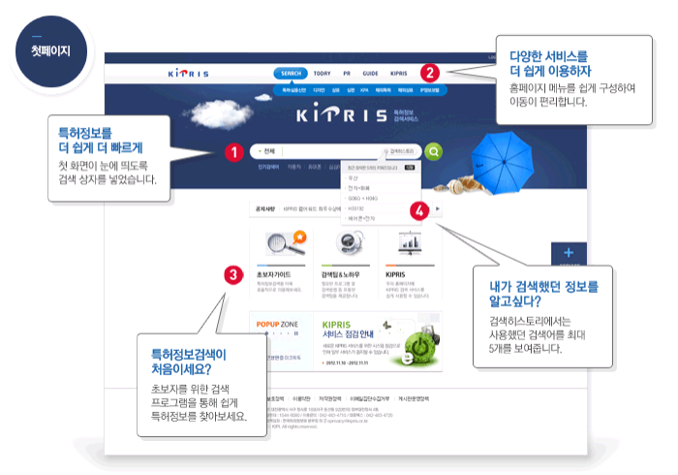
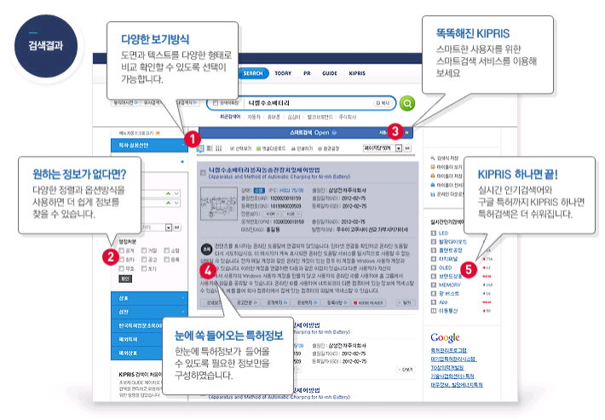
간단한 검색
키워드 검색
KIPRIS 메인페이지 중앙의 검색창에 관심키워드를 입력
‘Search’버튼에 딸린 검색범위 제한 메뉴를 선택하여 검색 분야 제한 가능

Slide 29
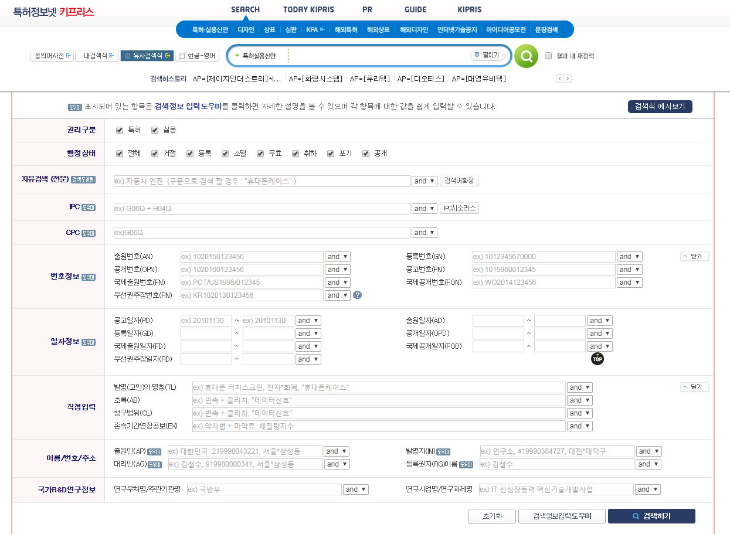
특허 스마트 검색
IPC, CPC, 번호 검색, 기간 검색, 인명 정보 등
이용자가 원하는 발명을 손쉽게 검색할 수 있는 다양한 옵션을 제공

Slide 30
창업 법규
창업법규의 필요성
- 창업에 관한 정부나 지자체의 지원을 받을 수 있는 기회 제공
- 관심이 부족한 경우, 다양한 지원을 받지 못함
- 기타 경제적인 불이익을 가져오는 경우가 발생할 경우 대비
법규 : 성문의 법령을 의미, 특수한 성질을 가지는 법 규범
법령 : 국회에서 제정한 법률과 그 하위규범인 대통령령 및 부총리령 및 부령 등의
시행규칙을 합하여 부르는 말
창업관련 법규 : 창업과 관련된 법률, 명령, 조례, 규칙 등 -> 회사의 설립과 창업의
절차를 규정 하고 있거나 창업을 지원하기 위한 내용을 담고 있는
법률, 명령, 조례, 규칙 등을 포괄하여 창업관련 법규

Slide 31
1. 창업자의 정의
"창업자"란 중소기업을 창업하는 자와 중소기업을 창업하여
사업을 개시한 날부터 7년이 지나지 아니한 자(법 제2조)
사업 개시일(중소기업창업지원법 시행령 제3조)
① 창업자가 법인이면 법인설립등기일
② 창업자가 개인이면 사업자등록일
<창업관련법규>
V 창업과 관련된 법률, 명령, 조례, 규칙 등을 말함
V 창업관련 법규란 회사의 설립과 창업의 절차를 규정하고 있거나
창업을 지원하기 위한 내용을 담고 있는 법률, 명령, 조례, 규칙 등을
포괄하여 창업관련 법규라 할 수 있음

Slide 32
2. 창업의 범위
중소기업 창업 지원 법 (시행령 제2조)
창업의 범위에 해당하지 않는 경우를 제외
사업의
승계
기업형태의
변경
폐업 후
사업 재개

Slide 33
창업의 범위에 해당하지 않는 경우
(1) 사업의 승계
개 념
타인으로부터 사업을 승계하여 승계전의 사업과 같은 종류의 사업을
계속하는 경우에는 중소기업을 창설하는 효과가 없으므로 창업으로
보지 않는다
같은 종류의 사업의 범위(시행령 제2조)
통계법 제17조 제1항의 규정에 의하여 통계청장이 작성, 고시하는
한국표준산업분류 상의 세 분류를 기준한다.
- 기존 업종에 다른 업종을 추가하여 사업을 하는 경우에는
추가된 업종의 총 매출액이 총 매출액의 50/100 미만인 경우에만
같은 종류의 사업을 계속하는 것으로 본다.
V 이때 추가된 업종의 매출액 또는 총 매출액은 추가된 날이 속하는 분기의 다음
2분기 동안의 매출액 또는 총 매출액을 말한다.

Slide 34
창업의 범위에 해당하지 않는 경우
사업승계(상속및증여)의 예
상속이나 증여에 의해 사업체를 취득하여 동종사업을 계속하는 경우
폐업한 타인의 공장을 인수하여 동일한 사업을 계속하는 경우
사업의 일부 또는 전부의 양도 · 양수에 의해 사업을 개시하는 경우
기존공장을 임차하여 기존 법인의 사업과 동종의 사업을 영위하는 경우
합병, 분할, 현물출자 등으로 사업을 승계하여 동종사업을 계속하는 경우
(사업분리요건)시행규칙 제2조 사업승계에 해당하지 않는 경우
사업의 일부를 분리하여 사업을 개시하는 자가 다음 요건을 갖춘 경우
- 사업을 영위하던 자와 사업을 개시하는 자간에 사업분리에 관한
계약을 체결할 것
- 사업을 개시하는 자가 새로 설립되는 기업의 대표자로서 당해 기업의
최대주주 또는 최대 출자자가 될 것

Slide 35
창업의 범위에 해당하지 않는 경우
(2) 기업형태의 변경
개인 사업자인 중소기업자가 법인으로 전환하거나 법인의 조직변경 등
기업형태를 변경하여 변경전의 사업과 같은 종류의 사업을 계속하는 경우, 형식상의 창업절차만 있고 실질적으로는 중소기업의 창설효과가 없으므로 창업으로 보지 않는다.
V 개인사업자가 법인으로 전환하거나 합명회사와 합자회사, 유한회사와
주식회사 상호간에 법인형태를 변경하여 동종의 사업을 계속하는 경우
V 기업을 합병하여 동종의 사업을 영위하는 경우
- A기업과 B기업이 합병하여 C기업을 설립하는 경우

Slide 36
창업의 범위에 해당하지 않는 경우
(3) 폐업 후 사업재개
폐업 후 사업을 개시하여 폐업전의 사업과 동종의 사업을 계속하는 경우
다만, 폐업을 한 후에 사업을 재개하더라도 폐업전의 사업과는
다른 업종의 사업을 새로 개시하는 경우는 창업으로 인정 한다.
V 사업의 일시적인 휴업이나 정지 후에 다시 사업을 재개하는 경우
V 공장을 이전하기 위해 기존 장소의 사업을 폐업하고,
새로운 장소에서 사업을 개시하는 경우
V 폐업 후 창업의 인정 (2020년 10월 이후)
- 폐업 후 동종업종의 창업을 불 인정하였던 것을 3년 후 새로 설립한 기업에 대하여는
창업기업으로 인정
- 부도 또는 파산 2년 후에도 새로 설립한 기업을 창업기업으로 인정

Slide 37
3. 창업에서 제외되는 업종
창업에서 제외되는 업종(시행령 제4조)
① 금융 및 보험업
② 부동산업
③ 숙박 및 음식점업(호텔업, 휴양콘도 운영업, 기타 관광숙박시설 운영 업 및 상시근로자 20명 이상의 법인인 음식점업은 제외한다)
④ 무도장 운영업
⑤ 골프장 및 스키장 운영업
⑥기타 갬블링 및 베팅업
⑦ 기타 개인서비스업(그외 기타 개인 서비스업은 제외한다)
- 예식장업/장례업 등
⑧ 그 밖에 제조업이 아닌 업종으로 산업통상자원부령으로 정하는 업종

Slide 38

1. 창업관련법규 총괄
창업 관련 법규의 구조
중소기업의 설립
촉진에 관한 법
창업지원에 관한 특례조항을
규정하고 있는 법률
창업 및 등기절차에
관한 법
1
2
3
중소기업기본법
중소기업창업 지원법
벤처기업 육성에
관한 특별조치법
1인 창조기업 육성에
관한법률
소상공인 보호 및 지원에 관한 법률
여성기업 지원에 관한 법률
장애인 기업활동 촉진법
상 법
조세 및 부담금의 감면을
규정하고 있는 법
4
조세 특례제한법
농 지 법
산 지 관 리 법

Slide 39
1.1. 중소기업의 설립촉진에 관한 법
창업 촉진 시책의 실시 근거법
중소기업기본법 :
중소기업의 범위와 중소기업의 설립촉진 시책의 실시 근거를 규정
중소기업의 설립 촉진에 관한 법
중소기업 창업 지원 법
중소기업의 설립을 촉진하고 성장 기반을 조성하여 중소기업의 건전한
발전을 통한 건실한 산업구조의 구축에 기여함을 목적으로 함
벤처기업 육성에 관한 특별조치법
기존 기업의 벤처기업으로의 전환과 벤처기업의 창업을 촉진하여 우리 산업의
구조조정을 원활히 하고 경쟁력을 높이는 데에 기여하는 것을 목적으로 함

Slide 40
1.1.1. 중소기업기본법
<2017년 10월 17일 개정>
중소기업의 범위
중소기업기본법 시행령 3조 <별표1>
농업,임업/어업(A), 광업(B), 건설업(F),
전기,가스, 증기/수도사업(D), 도매/소매업(G),
식품/통신/컴퓨터/영상, 운송장비제조업(C)
제 조 업(C)
매출액 1,500억원 이하
매출액 1,000억원 이하
의복, 의복액세서리 및 모피제품 제조업(C14)
가죽, 가방 및 신발 제조업(C15)
펄프, 종이 및 종이제품 제조업(C17)
1차 금속(C24) 전기장비(C28)
가구제조업(C32)
하수처리, 폐기물처리/환경보건업(E)
운수 및 창고업(h)
정보통신업(J)
음료,인쇄,의약품,광학기기,시계, 제조업(C)
하수처리, 폐기물처리/환경보건업(E)
운수업(h)
출판,영상,방송통신/정보서비스(J)
음료,인쇄,의약품,광학기기,시계, 제조업(C)
해당
주된
업종
매출액 800억원 이하
숙박/음식업(I),
금융및 보험업(K)
부동산 및 임대업(L)
교육서비스업(P)
전문, 과학/기술서비스업(M),
사업시설관리/사업지원서비스(N),
보건/사회복지 서비스업(Q)
예술,스포츠,여가관련 서비스업(R)
수리/기타 개인서비스업(S)
매출액 400억원 이하
매출액 600억원 이하

Slide 41
1.1.1. 중소기업기본법
소기업과 중기업의 구분(법 제2조 제2항)
소기업(小企業)은 중소기업 중 다음의 어느 하나에 해당하는 기업을 말하고,
중기업(中企業)은 중소기업 중 소기업을 제외한 기업(시행령 제8조)
광업, 제조업, 건설업, 운수업, 출판·영상·방송통신 및 정보서비스업, 사업시설관리 및 사업지원 서비스업, 보건업 및 사회복지 서비스업, 전문·과학 및 기술 서비스업을 주된 업종으로 하는 경우:
상시 근로자 수가 50명 미만인 기업
2. 상기 이외의 업종을 주된 업종으로 하는 경우 : 상시 근로자 수가 10명
미만인 기업

Slide 42
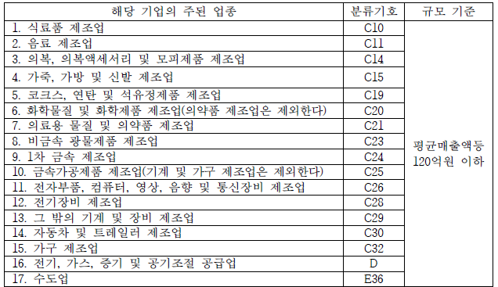
1.1.1. 중소기업기본법
주된 업종별 평균매출액 등의 소기업 규모 기준(제8조제1항 관련)
2017.10.17. 개정

Slide 43
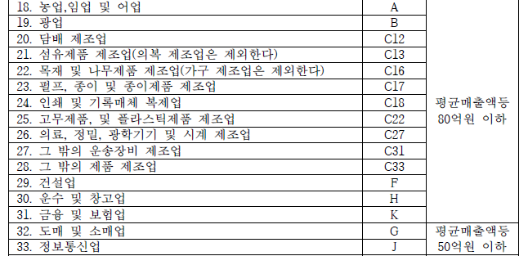
1.1.1. 중소기업기본법
주된 업종별 평균매출액 등의 소기업 규모 기준(제8조제1항 관련)
2017.10.17. 개정

Slide 44
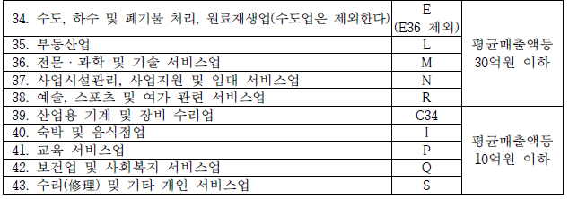
1.1.1. 중소기업기본법
주된 업종별 평균매출액 등의 소기업 규모 기준(제8조제1항 관련)
2017.10.17. 개정

Slide 45
1.1.2. 중소기업창업지원법
중소기업 창업지원법의 목적
중소기업의 설립을 촉진하고 성장기반을 조성하여 중소기업의 건전한 발전을
통한 건실한 산업 구조의 구축에 기여함을 목적으로 한다.
<중소기업창업지원법의 적용범위>
① 창업사업계획승인 및 창업의 기본적인 사항에 대한 적용 :
“중소기업 창업 지원 법” 적용
② 조세의 감면 : “조세특례 제한 법” 적용
③ 기타 각종지원제도 : “중소기업 창업 지원 법” 상의 창업에 해당하는
중소기업 중에서 개별지원제도에서 특별히 정하는 내용을 적용

Slide 46
중소기업 창업 지원 법
제1장 총칙
재 창업 지원
1. 우수한 기술과 경험을 보유한 재 창업희망 중소기업인의 발굴 및 재 창업 교육
2. 재 창업에 장애가 되는 각종 부담 및 규제 등의 제도 개선
3. 조세ㆍ법률 상담 등 재 창업을 위한 상담 지원
4. 교육센터의 지정ㆍ운영 등 재 창업지원 시설의 확충
5. 그 밖에 재 창업 지원과 관련하여 중소기업청장이 필요하다고 인정하는 사업
지역 특화 산업 창업의 지원
① 중소기업청장은 지역의 고용창출 및 지역경제 활성화를 위하여 지역특화산업에 속하는 업종의
창업을 촉진하는 계획을 수립할 수 있다.
② 지방자치단체의 장은 제1항에 따른 계획에 따라 해당 지방자치단체의 지역특화산업의 기술과 경험
을 보유한 예비창업자 또는 창업자의 발굴ㆍ육성 및 그에 대한 지원 등의 사업을 추진할 수 있다.
③ 중소기업청장은 제1항에 따른 계획의 수립을 위하여 필요한 경우에는 지방 자치 단체장에게 관련
자료의 제출을 요청할 수 있다.

Slide 47
중소기업 창업 지원 법
제1장 총칙
창업지원에 관한 사업을 하는 자 : 아래 어느 하나에 해당하는 자
(1) 창업보육센터사업자
(2) 창업대학원
(3) 중소기업 창업 투자 회사
(3) 중소기업 창업 투자 조합
(4) 중소기업 상담 회사
(6) 창업을 촉진하기 위한 업무를 전담하는 조직
(7) 그 밖에 창업 강좌의 개최 또는 창업 정보의 제공 등 창업 지원 사업을 하는 자로서 중소기업청장이 고시하는 기준을 갖춘 사업자

Slide 48
중소기업 창업 지원 법
제1장 총칙
대학 내 창업지원 전담 조직의 업무
1. 대학 내 창업 지원 업무의 총괄 기획·조정
2. 대학 내 "기업가정신＂ 및 창업 교육 제고
3. 창업자 발굴 및 사업화 지원
4. 대학 내 창업보육센터 등 창업지원기구 관리
5. 해당 대학 내 창업기업에 대한 투자, 인력, 기술, 판로 등에 대한 지원
6. 「벤처기업육성에 관한 특별조치법」 제2조제5항에 따른 실험실공장과 같은 조 제8항에 따른 신기술창업전문회사에 대한 자금 등 지원
7. 창업 수요 및 활동에 대한 정보의 수집·제공 및 홍보
8. 해당 대학 내 창업지원사업 관련 업무 담당자에 대한 교육 및 훈련
9. 대학 간 창업지원사업의 연계 및 조정

Slide 49

벤처기업 육성에 관한 특별조치법
목적
기존 기업의
벤처기업으로의 전환
벤처기업의
창업 촉진
우리 산업의 구조조정을 원활히 하고 경쟁력을
강화 하는데 기여함을 목적으로 함
벤처기업의 요건
중소기업기본법 제2조의 규정에 의한 중소기업일 것
다음의 어느 하나에 해당할 것
- 벤처투자기업
- 연구개발기업
- 기술평가보증, 대출기업(폐지)->혁신성장유형(신설)/2021.02.12 개정

Slide 50
벤처기업 육성에 관한 특별조치법
벤처투자기관의 투자금액 합계액이 5천만원 이상이고, 해당기업의 자본금의 10/100 이상(문화상품을 제작하는 개인·법인·투자조합 중 법인이면 자본금의 7/100이상 )
법<제2조의2> 제2항 가목 (8)항 개인자격 신설
투자실적, 경력, 자격요건 등 대통령령으로 정하는 기준을 충족하는 개인
<시행령 제2조의 3>3항
1. 다음기업의 주식 또는 지분에 대한 투자로서 1년 이상 보유했거나 보유 중인 해당 신주 또는 지분에
대한 최근 3년간의 투자실적 금액의 합계가 1억원 이상의 범위에서 중소기업청장이 정하는 금액
이상일 것
(1) 벤처기업 – 벤처투자기업, 연구개발기업, 혁신성장기업
(2) 창업자 – 창업 후 7년 이내인 창업자
(3) 기술 혁신형 기업
2. 특수관계인이 발행한 주식 또는 지분이 아닐 것
3. 다음중 하나에 해당- 상장법인 창업자 혹은 3년이상 등기이사, 투자심사 업무 2년 이상자, 기술사,
박사, 기타 중소기업청장이 인정한자.

Slide 51


벤처기업 육성에 관한 특별조치 법
연구개발기업의 요건
★ 컴퓨터프로그래밍, 시스템 통합 및 관리업 – 10%(매출액 규모별 차등)
기업부설연구소 보유(한국산업기술진흥협회/설립인정서)
기업 부설연구소를 통해 지출한 연구개발비가 매출액 대비 5%이상으로
중소기업청장이 업종별로 정하여 고시하는 율 이상일 것 ★(5~10% )
(창업 후 3년이 경과하지 않은 기업은 적용하지 않는다 )
기업부설 연구소를 통하여 지출한 연구개발비가 5천만원 이상일것
기술신용보증기금, 중소기업진흥공단, 한국산업기술진흥원, 기술평가기관,
정보통신산업진흥원으로부터 사업성이 우수한 것으로 평가 받은 기업

Slide 52

벤처기업 육성에 관한 특별조치법
기술평가보증 · 대출기업의 요건 (모두 충족)
기술신용보증기금
기술보증기금에서 기술 평가보증을 받아야 함
중소기업진흥공단
개발기술의 사업화 또는 창업을 촉진하기 위하여 무담보로 자금을 대출할 것
①보증 · 대출 받은 금액이 기업의 총자산에서 차지하는 비율이 10%
이상일 것
②보증 · 대출받은 금액이 8천만원 이상일 것-폐지
③총자산 대비 보증, 대출 (가능) 금액 5% 이상 -폐지
④보증 · 대출기관으로부터 기술성이 우수한 것으로 평가 받을것
(창업기업은 본건만 해당함)

Slide 53
벤처기업 육성에 관한 특별조치법
기업부설 연구소 설립 요건
구 분 |  |  | 신 고 요 건
인적 요건 (연구 전담 요원) | 연구소 | 벤처인증기업 | 2명 이상
 |  | 창업일부터 3년까지의 중소기업기본법 시행령 제8조의 소기업★
 |  | 연구원/대학교원이 창업한 연구개발형 중소기업
 |  | 중소기업기본법 시행령 8조의 소기업★ | 3명 이상(단, 창업일로부터 3년까지는 2명 이상)
 |  | 중소기업/ 국외에 있는 기업연구소 | 5명 이상
 |  | 매출액 5,000억원미만의 중견기업 | 7명 이상
 |  | 기타 대기업 | 10명 이상
 | 연구개발 전담부서 | 기업규모에 관계없이 적용 | 1명 이상
 | 과학기술분야 영리연구 법인 |  | 일반기업은 고정벽체와 별도의 출입문으로 된 독립공간 필요. 단, 소기업 및 지식기반서비스 분야는 30제곱미터 이하의 경우 칸막이로 구분시도 가능
물적 요건 | 다른 부서와 구분된 독립된 연구공간이 필요하며, 기업규모 및 업종에 따라 차등 기준 적용
★<중소기업기본법 시행령 제8조에 의한 소기업의 범위>
◇광업, 제조업, 건설업, 운수업, 출판·영상·방송통신 및 정보서비스업, 사업시설관리 및 사업지원 서비스업, 보건업
및 사회복지 서비스업, 전문·과학 및 기술 서비스업을 주된 업종으로 하는 경우: 상시 근로자 수가 50명 미만인 기업
◇상기 외의 업종을 주된 업종으로 하는 경우 : 상시 근로자 수가 10명 미만인 기업

Slide 54
벤처기업 육성에 관한 특별조치법
예비벤처기업의 확인
벤처기업의 창업촉진을 원활하게 하기 위하여 법인설립 또는 사업자등록을
준비중인 자가 사업화하고자 하는 기술 및 사업계획이 기보나 중진공으로부터 우수한 것으로 평가 받은 자(예비 벤처창업자)를 예비벤처기업으로 확인할 수 있다(예비벤처 1년 이내에 벤처확인 신청하는 경우 기술성이 우수하다고 봄)
벤처유형
유형 1 : 벤처투자기업 (확인기관 : 한국 벤처캐피탈협회)
유형 2 : 연구개발기업 (확인기관 : 기술보증기금, 중소기업진흥공단)
유형 3 : 기술평가 보증기업, 기술평가 대출기업(확인기관 : 상동)-폐지
->혁신성장유형(확인기관 : 기술보증기금, 농업기술실용화재단,
연구개발특구진흥재단, 한국과학기술정보연구원, 한국발명진흥회,
한국생명공학연구원, 한국생산기술연구원)
유형 4 : 예비벤처 기업 (확인기관 : 기술보증기금, 중소기업진흥공단)

Slide 55
벤처기업 육성에 관한 특별조치법
벤처기업 기술성 평가표
구분 | 평가항목 | 심사항목 | 배점
경영주 기술능력 ( 30 점) | 기술지식 수준 및 경험수준 | 기술지식수준 | 9
 |  | 기술경험수준 | 9
 | 경영능력 | 기업가정신 및 혁신능력 | 12
소 계 |  |  | 30
기술성 ( 40 점) | 기술개발 실적 등 | 기술개발 및 수상(인증)실적 | 12
 |  | 지식재산권 등 보유현황 | 13
 | 기술의 제품화 능력 | 기술의 우수성 | 10
 |  | 자금조달능력 | 5
소 계 |  |  | 40
사업성 ( 30 점) | 신청기술(제품)의 경쟁력 | 인지도 | 4
 |  | 대체품과의 비교우위성 | 4
 | 사업계획의 타당성 | 판매계획의 타당성 | 7
 |  | 국내 판매처의 다양성 및 안정성 | 5
 | 수익전망 | 사업추진일정의 적정성 | 6
 |  | 투자대비 회수가능성 | 4
소 계 |  |  | 30
합 계 |  |  | 100
보증·대출 유형의 재무성 평가폐지(2014.09.22)
예비벤처 65점(기술성 24점)

Slide 56
벤처기업 육성에 관한 특별조치법
벤처기업 확인 절차
벤처기업 확인의 신청 | 벤처인(www.venturein.or.kr)을 통해 확인기관의 장에게 벤처기업 확인을 신청 => www.smes.go.kr/venturein 민간 전문가 중심 벤처기업 확인 위원회(벤처 확인 기관으로 벤처기업협회 지정) 2021.2.12 예비벤처기업으로 확인 받고자 하는 경우에도 또한 같음.
확인결과의 통지 | 벤처투자기업: 요청 받은 날로부터 45일 이내 연구개발기업, 기술평가보증, 대출기업, 예비벤처기업 : 요청 받은 날부터 40일 이내
벤처기업 확인서의 발급 및 유효기간 | 벤처투자기업 및 기술평가보증 · 대출기업 : 확인 일로부터 2년 연구개발기업 : 확인 일로부터 2년 => 기존 2년에서 3년으로 변경 2021.2.12
벤처기업에 관한 정보의 공개 | 벤처기업 확인기관의 장은 벤처기업에 관한 해당 정보를 벤처인을 통해 공개

Slide 57
벤처기업 육성에 관한 특별조치법
① 창업지원 - 교육공무원등의 창업기업 대표/임원휴직(5년+1년)/벤특법 제16조1항/2항)
벤특법 제16조의2(교육공무원등의 겸임이나 겸직에 관한 특례) 2014.12.30개정
제16조의7(산업재산권 사용에 관한 특례) 전용실시권 부여
② 세제혜택 - 법인세, 소득세 50% 감면, 폐지 - 취득세, 등록세면제 / 재산세50%감면
면제 - 개발부담금, 대체산림자원조성비, 농지보전부담금, 대체초지조성비, 교통유발부담금
③ 금융지원 – 금리 및 보증료 할인, 대출한도 확대(정책자금우대, 신용보증우대 등)
④ 인력 - 병역특례지정업체 선정 자연계 분야 석사 이상의 학위를 가진 연구전담요원 2인 이상을
확보하고 있는 중소기업부설연구소
⑤ 입지 – 실험실공장(대학의 교원 및 학생 등의)은 제조시설설치승인을 받은 것으로 본다
도시형공장(창업보육센터 입주한 벤처기업 및 창업기업) 제조시설설치승인 간주
벤처기업 인증 혜택

Slide 58
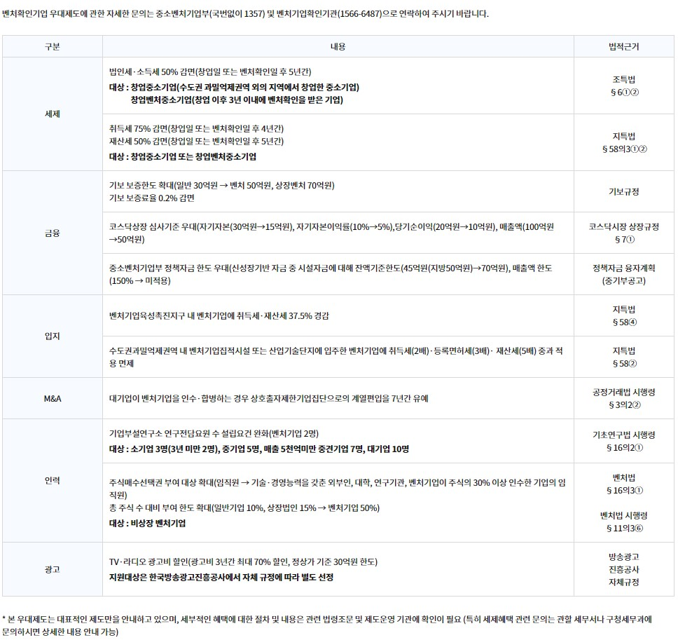
벤처기업 육성에 관한 특별조치법
벤처기업 우대 제도

Slide 59
1인 창조기업 육성에 관한 법률
제1조(목적) 창의성과 전문성을 갖춘 국민의 1인 창조기업 설립 촉진 및 육성
국민경제의 발전에 이바지<2011년 4월 4일 제정>
제2조(정의) "1인 창조기업"이란 창의성과 전문성을 갖춘 1인 또는 5인 미만의 공동사업자로서 상시근로자 없이 지식서비스업, 제조업 등을 영위하는 자<개정 2013.3.22>
제3조(1인 창조기업 인정의 특례) 1인 창조기업이 규모 확대의 이유로 1인 창조기업에 해당하지 아니하게 된 경우에는 그 사유가 발생한 연도의 다음 연도부터 3년간은 1인 창조기업으로 본다. 다만, 1인 창조기업 외의 기업과 합병하거나, 규모확대 사유로 1인 창조기업에 해당하지 아니하게 된 경우에는 그러하지 아니하다.
제8조(1인 창조기업 지원센터의 지정) ① 정부는 1인 창조기업 및 1인 창조기업을 하고자 하는 자를 지원하기 위하여 전문인력과 시설을 갖춘 기관 또는 단체를 1인 창조기업 지원센터로 지정할 수 있다.
② 지원센터의 사업내용 1인 창조기업에 대한 작업공간 및 회의장 제공 및 경영ㆍ법률ㆍ세무 등의 상담

Slide 60
1. 소상공인 보호 및 지원에 관한 법률
법제정의 목적
법제정의 목적
소상공인의 자유로운 기업활동 촉진, 경영안정과 성장도모
소상공인의 사회적, 경제적 지위향상
균형있는 국민경제의 발전에 이바지
광업, 제조업, 건설업 및 운수업의 경우
☞ 상시 근로자수 10인 미만인 기업
상기 이외의 업종
☞ 상시 근로자수 5인 미만사업장
소상공인
범위

Slide 61
2. 여성기업지원에 관한 법률
법제정의 목적
정부는 중소기업창업 지원법 제4조 제2항의 규정에 따라 창업자
및 창업지원관련 사업을 하는 자에 대한 지원을 실시함에 있어
여성 창업자 및 여성창업지원실적이 우수한 창업지원관련
사업자를 우대할 수 있다(법8②)
여성의 창업
지원특례
(법제8조)
중소기업청장은 여성의 창업을 촉진하기 위하여 창업보육센터
사업자를 우선 지정할 수 있다(법8③)
제10조(자금지원우대)국가 및 지방자치단체는 기업에 대한 자금을 지원할 때 여성기업의 활동과 창업을 촉진하기 위하여
여성기업을 우대하여야 한다.
중소공공기관의 장은 여성기업이 직접 생산하고 제공하는 제품의 구매를 촉진하여야 한다.
공공기관의 장이 작성하는 구매계획에는 여성기업제품의 구매계획을 작성할 때에는 대통령령으로 정하는 비율 이상의 구매목표를 제시하여야 한다.
(물품 및 용역은 구매총액의 5%, 공사의 경우는 구매총액의 3%)
공공기관의
우선구매
(법제9조)
「중소기업제품 구매촉진 및 판로지원에 관한 법률」 제4조

Slide 62
3. 장애인기업활동촉진법
법제정의 목적
정부는 중소기업창업 지원법 제4조 제2항의 규정에 따라 필요한 자금을 투자 또는 융자하거나 그밖의 지원을 함에 있어 장애인 창업자 및 장애인 창업지원에 관한 사업을 하는 자를 우대할 수 있다(법8②)
장애인창업
지원특례
(법제8조)
중소기업청장은 장애인의 창업을 촉진하기 위하여 창업보육센터를
지정할 때에는 장애인창 업자에게 창업에 필요한 시설· 장소 등의 지원을 주목적으로
하는 창업보육센터사업자를 우선 지정할 수 있다(법8③)
자금지원우대
(법제9조)
및 공공기관의
구매촉진
(법제9조의2)
국가 및 지방자치단체는 중소기업에 대하여 자금을 지원하는 경우 장애인기업을 우대
하여야 한다.
공공기관의 장은 구매계획에 장애인기업이 생산하는 물품(「장애인복지법」 제44조에
따라 우선 구매하는 물품은 제외한다)의 구매계획을 구분하여 포함시켜야 한다.

Slide 63
1. 상법
법인 설립 및 등기 절차에 관한 법률로 ① 최저자본금제 폐지(법 제329조 1항 폐지)
② 자신의 동일 상호가 아닌 한 유사 상호 사용가능(타인의 유사상호 사용은 위법)
③ 10억 미만 회사 설립 시 정관 및 이사회 의사록 공증 불필요 (법 제292조)
④ 감사 선임 면제(법 제409조 4항)
⑤ 은행잔액증명서로 주금 납입확인서 대체가능(법 제 318조 제3항)이다.
<주요 내용>
제292조(정관의 효력발생), 제318조(납입금 보관자의 증명과 책임), 제409조(감사의 선임)
제366조(소수주주에 의한 소집청구) 등 기타 사항은 상법에 따름.

Slide 64
공공구매 및 계약 관련 법률
1조(목적) 이 법은 중소기업제품의 구매를 촉진하고 판로를 지원함으로써 중소기업의 경쟁력 향상과 경영안정에 이바지함을 목적으로 한다. 중소기업제품 공공구매제도는 "중소기업제품 구매촉진 및 판로지원에 관한 법률(이하 판로지원법)" 제2조에서 정한 공공기관이 중소기업제품 구매를 확대하도록 하기 위한 다양한 제도를 총칭하는 것으로 관련법령 및 중소기업제품 공공구매제도 운영요령에서 주요내용을 규정
<근거 법령>
가. 중소기업제품 구매촉진 및 판로지원에 관한 법률 및 동법 시행령, 중소기업제품 공공
구매제도 운영요령 등
나. 제3조(다른 법률과의 관계) 공공기관의 장은 중소기업제품의 조달계약을 체결하거나
판로를 지원하는 경우에 다른 법률에 특별한 규정이 있는 경우를 제외하고는 이 법에서
정하는 바에 따른다.
다. 지방계약법 제3조(다른 법률과의 관계)지자체를 당사자로 하는 계약에 관하여는 다른
법률에 특별한 규정이 있는 경우를 제외하고는 이법이 정하는 바에 의한다. 따라서 판로
지원법이 지방계약법보다 우선 적용된다.

Slide 65
공공구매 및 계약 관련 법률
주요 내용
시스템 | 취지 | 제도
공공구매 종합정보망 | 중소기업 수주기회 확대 | 1. 중소기업제품, 구매목표비율 제도 2. 중소기업자간 경쟁의무화 제도 3. 공사용자재 직접구매 제도 4. 직접 생산 확인제도
 | 과당경쟁방지 및 가격유지 | 5. 규모별 경쟁제도 6. 계약이행능력 심사제도
 | 혁신형기업 지원 | 7. 기술개발제품 우선 구매제도 8. 성능인증, 성능보험
 | 공공구매제도 운영 내실화 | 9. 구매지원관 제도 10. 공공구매 종합 정보망 11. 중소기업 공공 구매론

Slide 66
1. 1. 직접생산확인 제도
소기업자간 경쟁제품을 생산하는 중소기업들이 공공구매 계약에 참여하기 위해서는 직접생산 능력보유 여부의 확인을 받아 공공구매종합정보망(www.smpp.go.kr)에 등록
가. 취 지
- 대기업, 수입제품의 납품 , 하청생산 등으로 경쟁을 저해하는 행위 방지
나. 내 용
- 중소기업간 경쟁제품을 경쟁입찰, 또는 수의계약 구매 시 납품 중소기업의 직접생산
확인을 의무화, 중기청장이 지정한 제품에 대하여 각각 확인기준을 운영,
- 확인기준 : 생산설비, 필수인력, 주요공정 또는 생산자료 등 확인
다. 직접생산 확인증명서 유효기간: 2년
라. 직접생산 확인 절차
확인신청 (구매정보망) | 조사원 배정 (조합 등) | 확인조사 (공장방문) | 직접생산 여부 판정 | 정보공개 (구매정보망) | 직접생산 여부 확인
중소기업 | 중기중앙회 | 실태조사원 | 중기중앙회 | 중기중앙회 | 공공기관

Slide 67
2. 계약이행능력심사 제도
중소기업자간 경쟁제품을 대상으로 한 공공기관 경쟁 입찰에 참여하는 중소기업에 대하여 납품이행능력, 입찰가격, 신인도 등을 평가하여 최저가 낙찰을 배제하고 일정한 납품가격(예정가격의 88% 이상)을 보장
가. 취지: 치열한 수주경쟁으로 가격하락의 부작용, 업자간 최저 낙찰제 배제
하고 일정가격을 보전(낙찰 하한율 85%)
나. 입찰 참여자격: 입찰 품목을 직접 생산할 수 있는 중소기업자로 한정
다. 계약이행능력 심사: 최저가로 응찰한 순위에 따라 심사를 실시하여 종합평점이 88점 이상 인자를 낙찰자로 결정
라. 심사기준
금액 | 이행능력 | 입찰가격 | 신인도 | 결격사유
10억원 이상 | 남품실적 기술능력 경영상태 (신용평가) (45점) | 최저입찰제 적정가입찰제 (55점) | 기술디자인인증 품질보증 여성장애인기업 납품지연여부 | 부도 파산
10억원 미만 | 경영상태 (신용평가) (30점) | 최저입찰제 적정가입찰제 (70점) | (-2~+3점) | (-30점)

Slide 68
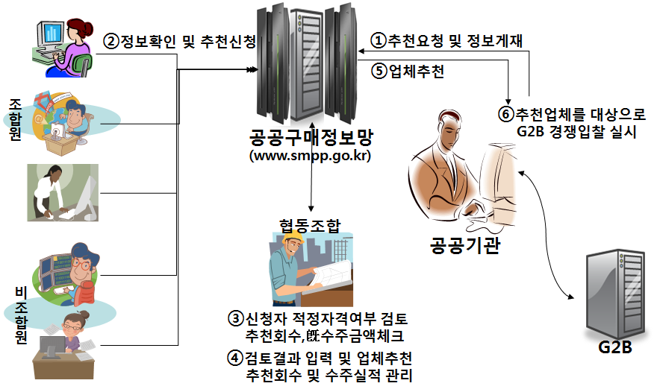
3. 적격조합확인 제도
중소기업간 경쟁제품 입찰에 참여가 어려운 영세중소기업의 공동수주활동을 지원하기 위한 제도로 적격조합 요건을 갖춘 조합에 대해 중소기업간 경쟁제품 입찰참여 자격을 부여
공공기관이 추정가격 5천만원 미만의 중소기업자간 경쟁제품을 구매할 때 조합이 추천한 자와 수의계약을 할 수 있도록 하는 제도
절차

Slide 69
4. 공공구매론
정부와 공공부문의 조달입찰에서 낙찰된 중소기업들이 납품에 소요되는 생산자금을 낙찰과 동시에 금융기관들로부터 신용으로 대출받을 수 있도록 지원하며, 공공기관 낙찰 중소기업의 생산자금 지원을 위한 무보증 대출제도
가. 공공기관에 낙찰된 계약서를 근거로 100% 무보증으로 생산자금 지원
나. 일반대출보다 약 3.5% 저리대출 : 선급금을 제외한 계약 금액의 최대 80%까지 융자
다. 선급금이행보증 생략 (2%), 신용보증 생략 (1%), 은행대출금리 0.5~1% 저리지원을 포함
취급은행은 기업, 하나, 부산, 광주, 경남은행 등 5개 시중은행

Slide 70
5. 기술개발제품 우선구매제도
공공기관 물품구매액의 10% 이상을 EPC(Excellent Performance Certification), NEP(New Excellent Product, 신제품 인증), NET(New Excellent Technology, 신기술 인증), GS(Good Software, 우수 SW), 우수조달제품, 우수조달공동상표, 구매조건부·민관공동투자R&D성공제품, 녹색인증제품, 중소기업 융복합기술개발사업 기술개발 성공제품, 산업융합품목 지정 제품, 개발선정품, 성과공유 기술개발과제(공공부문) 기술개발 성공 제품 중 하나의 인증을 받은 중소기업 기술개발제품으로 우선구매하도록 지원
중소기업이 개발한 기술개발제품을 공공기관에서 우선적으로 구매함으로써 판로를 지원하고 기술개발 의욕을 고취시키는 제도
<수의계약 절차>
지방중기청에 우선구매 요청 | 대상 공공기관을 명시 | 공공기관에 우선구매 요청 | 수의계약 또는 제한·지명경쟁
기술개발제품 생산기업 | 기술개발제품 생산기업 | 중기청장 | 공공기관

Slide 71
6. 기술개발제품 우선구매제도
<기술개발제품 인증기관>
기관 | 제품
지방 중소기업청 | 성능인증
기술표준원 | NET, NEP, GS
조달청 | 우수조달제품
중소기업청 | 구매조건부 R&D 사업을 통해 개발에 성공한 제품
<신기술인증제품 공공구매 촉진>
적용범위 | 적용대상이 되는 신기술인증제품은, 정부 각 부처 인증기관의 신기술인증을 받고, 해당 인증의 유효기간 내에 있는 중소기업 제품
20% 의무구매 대상 | NEP(신기술인증제품) 및 전력신기술 인증을 받은 제품 제1호의 제품이 부분품으로 사용되어 완성품의 성능 및 신기술성에 핵심적으로 기여한 경우로서 인증기관의 확인을 받은 제품
가산점 부여 대상 | NET(신기술) 및 전력신기술을 적용하여 생산된 제품 NET(신기술) 및 전력신기술을 적용한 시공법

Slide 72
7. 성능인증 제도
중소기업의 기술개발제품에 대해 정부가 성능검사 후 성능이 확인된 제품을 '기술개발제품 우선구매제도' 대상이 되도록 성능인증을 부여
개발된 기술의 품질과 생산(납품) 이행능력을 증명해줌으로써 공공기관으로 하여금 우선구매토록 하는 제도이며, 유효기간은 3년(최대 3년까지 연장가능)
<대상 품목>
기술혁신개발사업, 산학연사업, 구매조건부 정부출연사업 성공 제품
우수재활용( GR), 신뢰성인증(R), 한국산업규격(KS), 산업용 SW국제표준적합성인증(ES)
전력신기술지정제품, 환경표지인증제품 등
벤처기업, 기술혁신형, 중소기업이 생산하는 제품 등

Slide 73
8. 성능인증 제도
<절차>
[신청] 지방중기청에 | [적합성 심의] 기술성,경제성 (분과별 심의) | [공장 심사] 경영상태, 개발여건, 생산 사후관리 등 | [성능 검사] 공공기관 요구, 규격, 조건 등 | 성능 인증서 발급
중소기업 | 지방중기청 | 지방청 시험연구원 | 지방청 시험연구원 | 지방중기청

Slide 74
9. 계약
지자체를 당사자로 하는 계약의 특징
가. 공공의 목적을 위해 국민세금으로 집행
나. 계약 희망자에 평등한 기회 제공
다. 공정하고 투명한 계약절차 이행
라. 일반적으로 국가계약법에 따라 절차 진행
국가계약법의 특징
가. 일반경쟁 원칙 등 계약자유원칙에 대한 제한
나. 전반적인 계약 집행을 위한 절차, 요건 규정
다. 중소기업 육성 등 국가정책 목적을 반영
라. 계약 상대방과 공무원만을 기속

Slide 75
감사합니다^^

